Slide 1

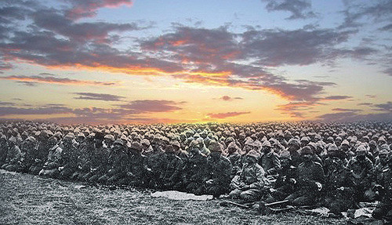
Bakara Suresi 154. Ayet
Başlat

Slide 2
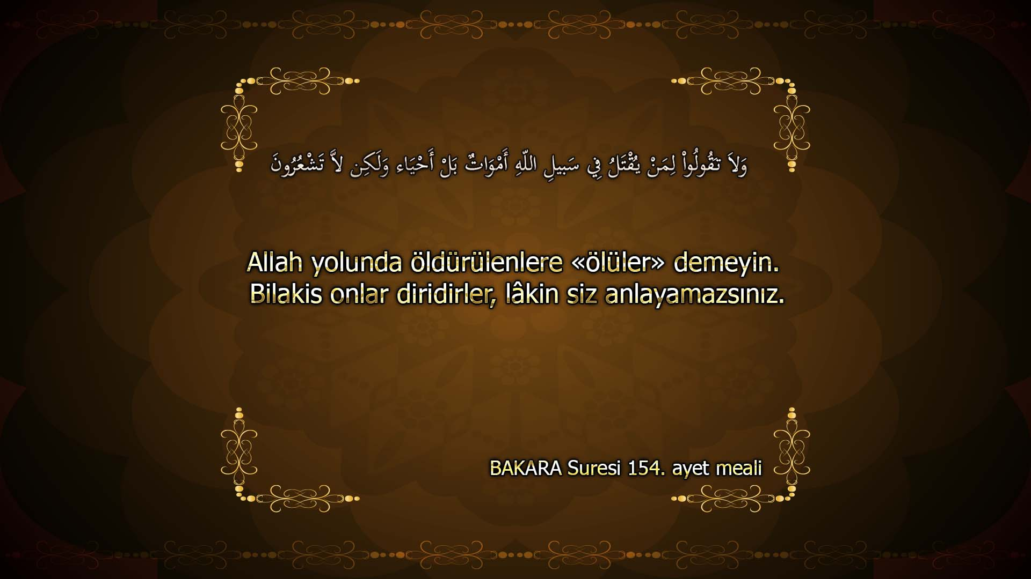


Slide 3
HAZIRLAYAN
Muhammet BOZKURT
info@mebders.com
www.mebders.com

